Slide 1
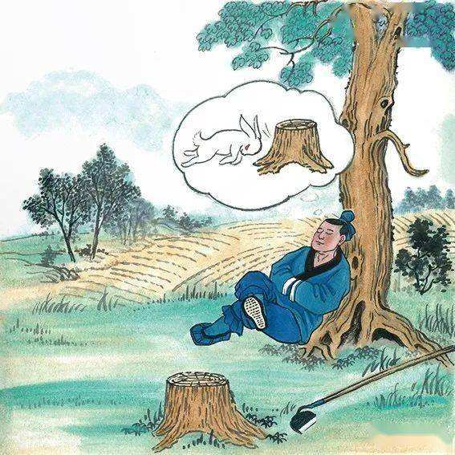
《司马光》 《守株待兔》 《精卫填海》
女娃
东海
西山

Slide 2
róng
戎
指兵器的总称。

Slide 3
王戎（234年-305年），字浚冲，魏晋时期名士、官员，“竹林七贤”之一。
王戎自幼聪慧，神彩秀美，据说能直视太阳而不目眩，是历史上有名的神童。

Slide 4
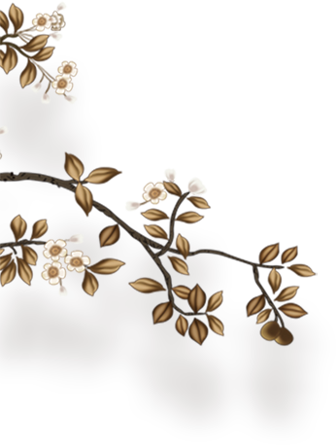
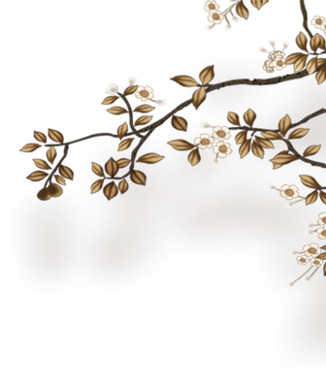
25.王戎不取道旁李
不摘

Slide 5
【读书要求】
借助注释，
朗读课文，
读准字音，
读通句子。

Slide 6
很多小孩子
王戎七岁，尝与诸小儿游。
曾经
诸位 诸多 诸侯 诸子百家

Slide 7
王戎七岁，尝与诸小儿游。

Slide 8
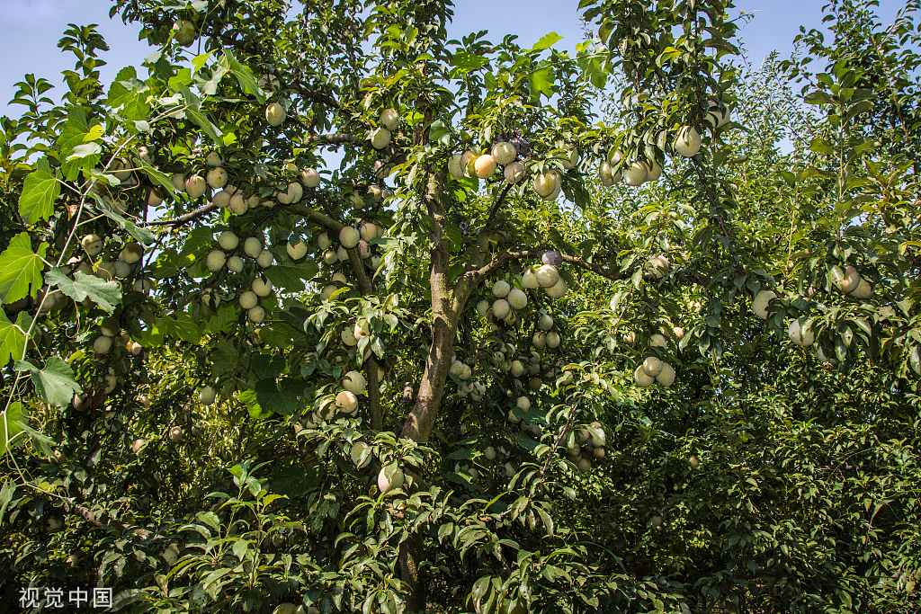
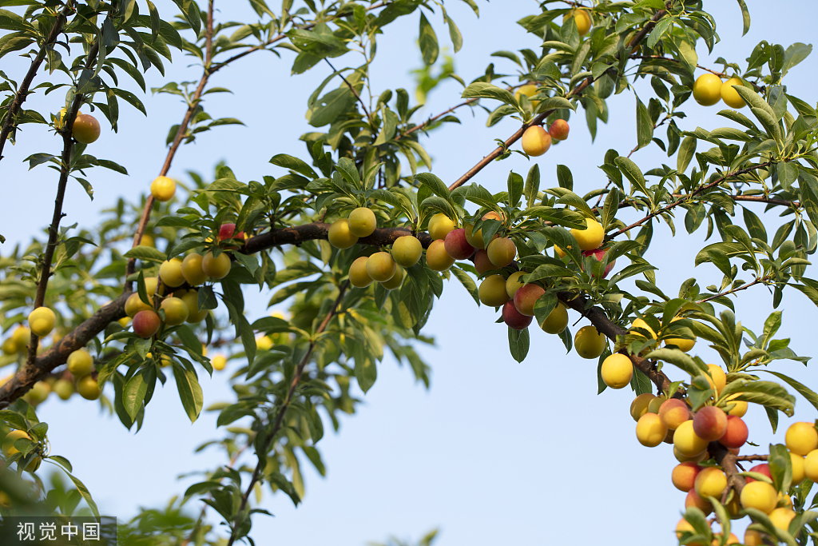
看道边李树多子折枝

Slide 9
争着跑过去
诸儿竞走取之
走：这里指跑。
“兔走触株，折颈而死。”
“儿童疾走追黄蝶”

Slide 10
诸儿竞走取之
（李子）
人问之，答曰：
（王戎不摘李子这件事。）
取之，信然。
（李子）

Slide 11
王戎七岁，尝与诸小儿游。
戎与诸小儿
看道边李树多子折枝，诸儿竞走取之。
人问之，答曰：“树在道边而多子，
此必苦李。”
取之，信然。

Slide 12
王戎七岁，尝与诸小儿游。
戎与诸小儿
看道边李树多子折枝，诸儿竞走取之。
人问之，戎答曰：“树在道边而多子，
此必苦李。”
诸小儿取之，信然。

Slide 13
23.王戎不取道旁李
【同桌合作】
互相练习：互读整篇课文。
互相点评：读音正确★
停顿恰当★
王戎七岁，尝/与诸小儿游。看/道边李树/多子折枝，诸儿/竞走取之，唯/戎不动。人问之，答曰:“树在道边/而多子，此必/苦李。”取之，信然。

Slide 14
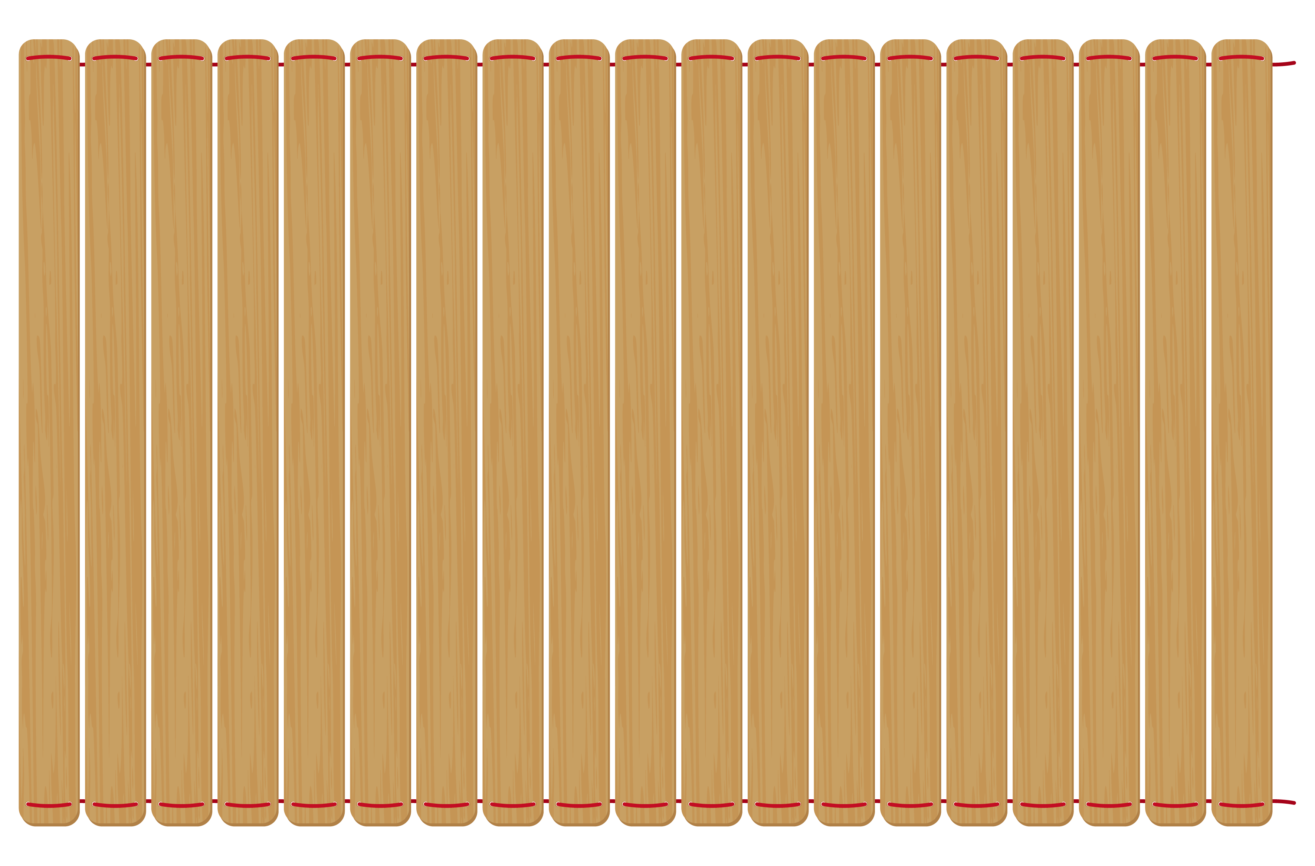
王戎不取道旁李
王戎七岁，尝与诸小儿游。看道边李树多子折枝，诸儿竞走取之，唯戎不动。人问之，答曰:“树在道边而多子，此必苦李。”取之，信然。

Slide 15
王戎不取道旁李
王戎七岁尝与诸小儿游看道边李树多子折枝诸儿竞走取之唯戎不动人问之答曰树在道边而多子此必苦李取之信然

Slide 16
【学习任务】
1.在图片左上角标上序号；
2.用课文中的句子为图片配上文字(填序号）。
A.王戎七岁，尝与诸小儿游。 B.看道边李树多子折枝， C.诸儿竞走取之，唯戎不动。
D.人问之，答曰:“树在道边而多子，此必苦李。” E.取之，信然。

Slide 17
道边苦李
1
2
3
4
王戎七岁，尝与诸小儿游。看道边李树多子折枝，
诸儿竞走取之，唯戎不动。
人问之，答曰:“树在道边而多子，此必苦李。”
取之，信然。

Slide 18
【同桌合作】
互相练习：借助图片和文言文提示，用自己的话讲讲这个故事。
互相点评：意思准确★ 内容清楚★ 过程完整★
1
2
3
4
王戎七岁，尝与诸小儿游。看道边李树多子折枝，
诸儿竞走取之，唯戎不动。
人问之，答曰:“树在道边而多子，此必苦李。”
取之，信然。

Slide 19
【背一背】
23.王戎不取道旁李
1
2
3
4

Slide 20
23.王戎不取道旁李
王戎七岁，尝与诸小儿游。看道边李树多子折枝，诸儿竞走取之，唯戎不动。人问之，答曰:“树在道边而多子，此必苦李。”取之，信然。

Slide 21
23.王戎不取道旁李
王戎七岁，尝与诸小儿游。看道边李树多子折枝，诸儿竞走取之，唯戎不动。人问之，答曰:“树在道边而多子，此必苦李。”取之，信然。

Slide 22
树在道边而多子，此必苦李。
苦李
人皆( )
树上( )子
假设一
[独立思考]
树在道边
假设二
甜
人皆( )
( )李
树上( )子
[同桌交流]
如果
那么
因为
所以

Slide 23
树在道边而多子，此必苦李。
苦李
人皆(不取)
树上(多)子
假设一
[独立思考]
树在道边
假设二
甜
人皆(取之)
( )李
树上(少/无)子
[同桌交流]
如果
那么
因为
所以

Slide 24
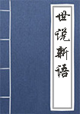
《世说新语》，是由南朝宋文学家刘义庆组织一批文人编写的，一部主要记述魏晋人物言谈轶事的笔记小说。
《王戎不取道旁李》选自《世说新语·雅量篇》，这一篇章写的都是魏晋时期名士的风度。文字虽短，却刻画出人物的鲜明个性。

Slide 25
【拓展阅读】
观虎
魏明帝于宣武场上断虎爪牙，纵百姓观之。王戎七岁，亦往看，虎承间^{①}攀栏而吼，其声震地，观者无不辟易颠仆^{②}，戎湛然^{③}不动，了无惧色。
注释：①承间：趁机。 ②辟易颠仆：惊慌逃躲，摔倒伏地。 ③湛然：安然沉静地。
人问之，答曰:“树在道边而多子，此必苦李。”
人问之，答曰:“虎 ， ！”

Slide 26
【拓展阅读】
观虎
魏明帝于宣武场上断虎爪牙，纵百姓观之。王戎七岁，亦往看，虎承间^{①}攀栏而吼，其声震地，观者无不辟易颠仆^{②}，戎湛然^{③}不动，了无惧色。
注释：①承间：趁机。 ②辟易颠仆：惊慌逃躲，摔倒伏地。 ③湛然：安然沉静地。
人问之，答曰:“树在道边而多子，此必苦李。”
人问之，答曰:“虎在栏中，爪牙已断，此必无险也 ！”

